Slide 1
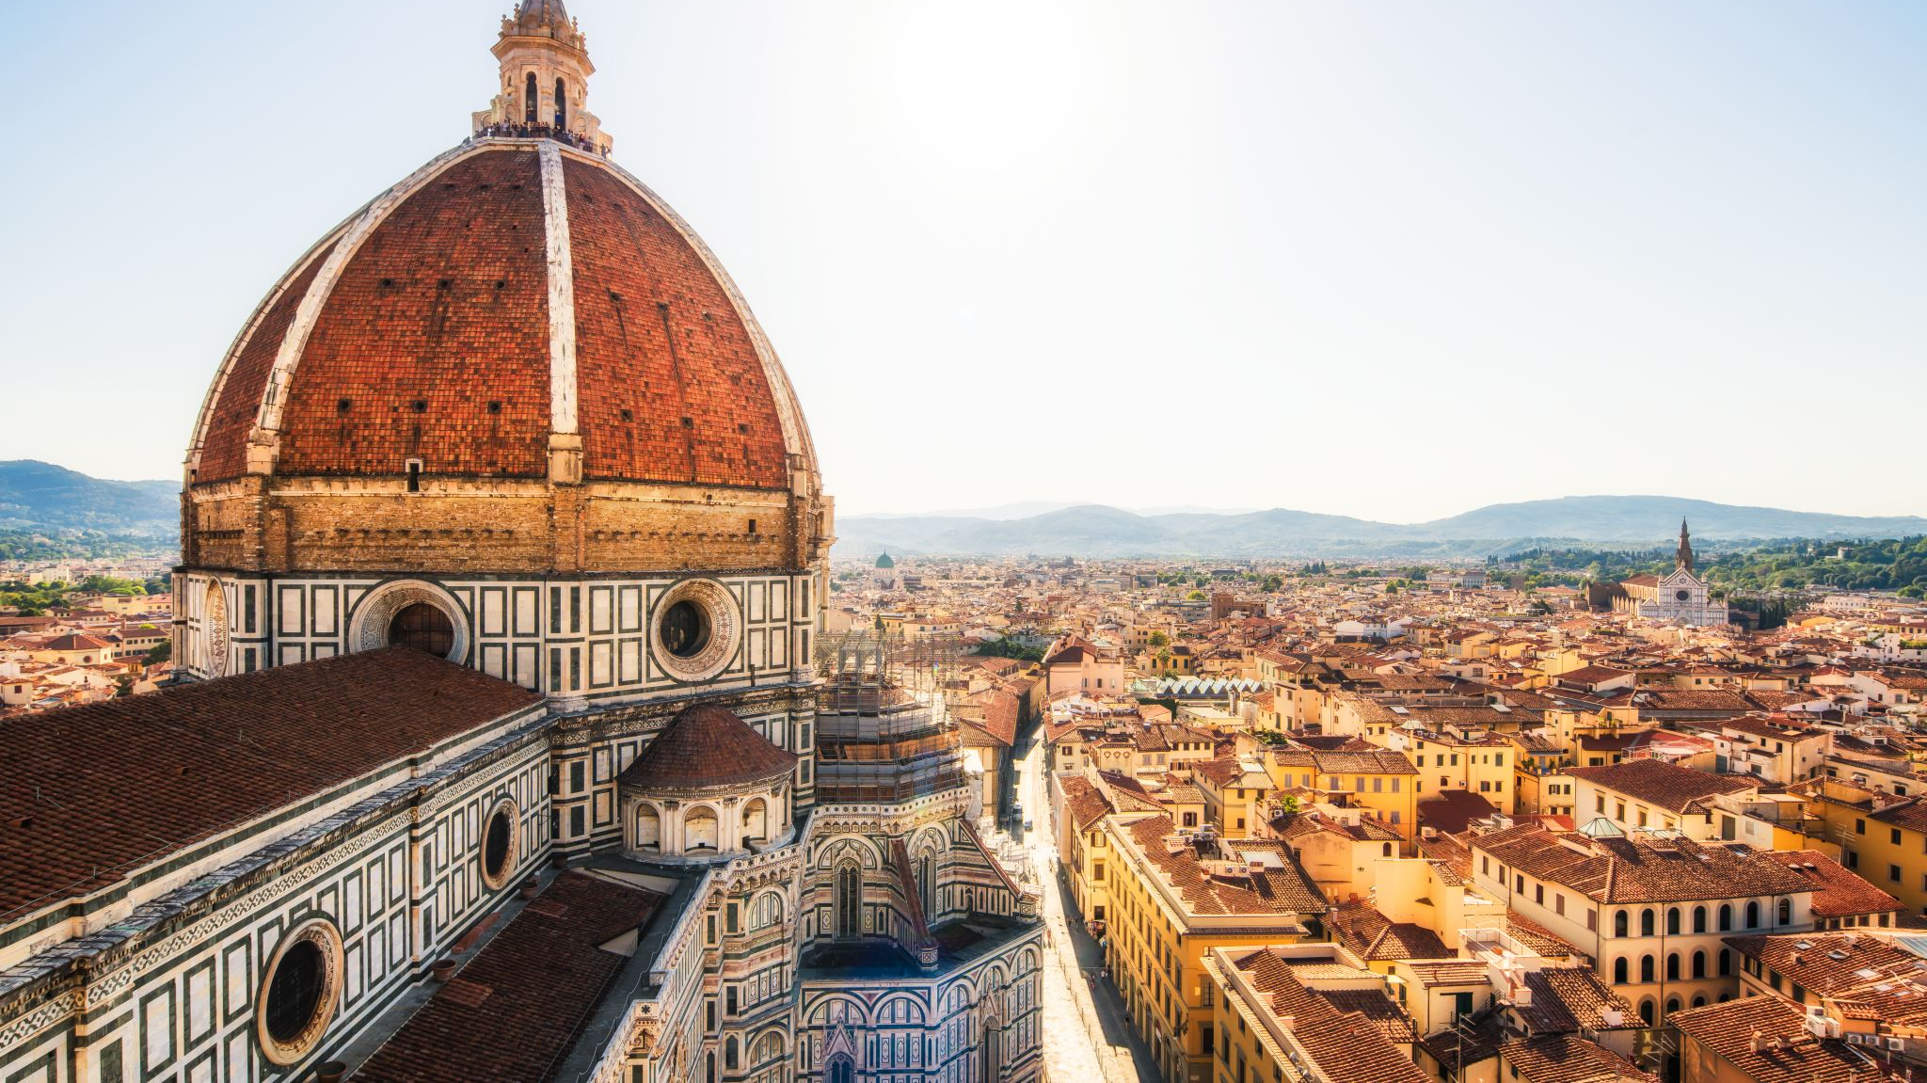
Italská renesance
8. třída
https://learningapps.org/view22603540

Slide 2
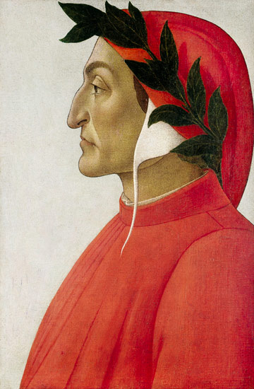
Dante Alighieri
1256 - 1321
nejvýznamnější z italských básníků
zakladatel spisovné italštiny
dostal se do politických sporů
musel odejít do vyhnanství

Slide 3
Božská komedie
zřejmě vznikala již od roku 1304
alegorická básnická skladba
je složeno z těchto tří částí:
Peklo-Inferno,Očistec –Purgatorio, Ráj - Paradiso
Každá část je rozdělena do 33 zpěvů
hlavní postava je sám autor
průvodce je básník Vergilius (Peklo, Očistec),milenka Beatrice (Ráj)
vyjádření touhy po poznání, hledání hodnot

Slide 4
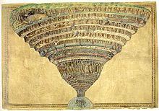
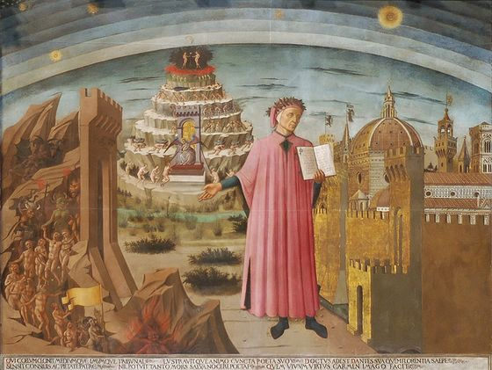
Božská komedie

Slide 5
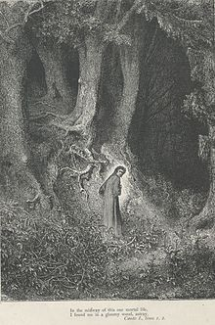
Božská komedie - Peklo
Ukázka díla v italštině
Per me si va ne la città dolente,
per me si va ne l'etterno dolore,
per me si va tra la perduta gente.
Giustizia mosse il mio alto fattore;
fecemi la divina podestate,
la somma sapïenza e 'l primo amore.
Dinanzi a me non fuor cose create
se non etterne, e io etterno duro.
Lasciate ogne speranza, voi ch'intrate
(Inferno, Canto III, vv 1 - 9)

Slide 6
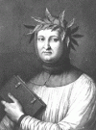
Francesco Petrarca
1304 - 1374
italský spisovatel a básník
pracoval jako diplomat v církevních službách
znal se s Karlem IV., navštívil Prahu
psal latinsky i italsky
bývá považován za hlavního představitele lyrické pozie
dílo Zpěvník

Slide 7
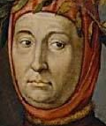
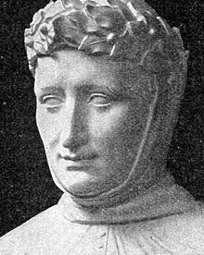
Další portréty

Slide 8
Sonety Lauře
Mír nenacházím, k …………. síla není.
A bojím se a doufám, žhnu, jsem led.
Na ……………… vzlétám, ležím na té zemi;
a v dlaních nic, objímám celý……………..
Vězní, kdo neotevře, nezamkne mi;
nechce mi vlást, nesundá…………….. zpět.
Smrt Amor.………….., pouta nesejme mi;
nechce mě živého, nezprostí běd.
Bez …………… vidím, křičím bez jazyka;
po zmaru prahnu, pomoc zaklínám.
Nenávist k sobě, …………………k jiné zas.
Pasu se v ………………… a v smích vzlykám.
K životu, k ……………………. stejný odpor mám -
a v tomto stavu,…………….. , jsme jen z vás.
Nabídka slov: nedá, bolestech, nebe, očí, smrti,
smyčku, lásku, paní, svět, válce

Slide 9
Sonety Lauře
Mír nenacházím, k válce síla není.
A bojím se a doufám, žhnu, jsem led.
Na nebe vzlétám, ležím na té zemi;
a v dlaních nic, objímám celý svět.
Vězní, kdo neotevře, nezamkne mi;
nechce mi vlást, nesundá smyčku zpět.
Smrt Amor nedá, pouta nesejme mi;
nechce mě živého, nezprostí běd.
Bez očí vidím, křičím bez jazyka;
po zmaru prahnu, pomoc zaklínám.
Nenávist k sobě, lásku k jiné zas.
Pasu se v bolestech a v smích vzlykám.
K životu, k smrti stejný odpor mám -
a v tomto stavu, paní, jsme jen z vás.

Slide 10
Sonety Lauře
milostné verše věnované jediné ženě (radost i zklamání)
pochyby o skutečné existenci
vyjádření ženské krásy, cudnosti, ušlechtilosti
tvůrce sonetu – znělky
14 veršů (4+4+3+3), pravidelný rým abba,abab

Slide 11
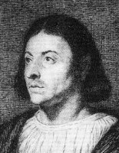
Giovanni Boccaccio
1313- 1375
italský spisovatel, autor lyrických básní, novel a románů
zakladatel italské umělecké prózy
píše italsky i latinsky
první životopisec Danteho a vykladač jeho Božské komedie
nejznámějším dílem je Dekameron

Slide 12
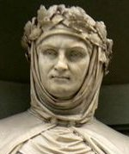
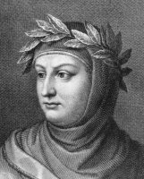
Další portréty

Slide 13
Dekameron
za vrcholné Boccacciovo dílo
vznikl mezi roky 1348 až 1353
soubor sta novel s převážně erotickým zaměřením
příběhy jsou ve stejném poměru rozděleny do deseti dní (deka = deset, hemerá = den); odtud také název cyklu)
vyprávění deseti mladých lidí (7 žen a 3 muži), kteří utekli z města na venkov, aby se zachránili před morem, který vypukl ve Florencii
církev dílo odsoudila

